Slide 1
追剧吧 需求报告
汇报人员：141220087申琳 145220004金珉志

Slide 2
获取需求
项目：追剧吧——视频的搬运工
方式：面对面访谈
线上交流
线下协商
对象：双方项目负责人

Slide 3
需求分类
功能需求：提供影视资源的链接集合的app
非功能需求：业务需求
产品优势特色
用户规模

Slide 4
需求分类
产品优势特色：
是视频链接的集合，为用户罗列目的视频的链接，用户可以根据所好选择。
链接有优先级之分，根据用户资料（常用视频网站）进行优先推荐。
链接跳转时，首先搜索用户手机已有视频软件，若没有，则跳转至网页。
产品利润来源于广告，所以界面设计需要预留广告位，吸引顾客。
用户规模：
只要是爱剧的人都可以使用，目标人群范围广。
由于已知追剧app众多，市场竞争激烈，所以用户规模达到十万级别即可。
无需提供用户分类功能，即不用按照其喜好分类，只需按照不同视频来源（如优酷、爱奇艺等）简单分类。
不支持用户上传视频链接（版权问题），所有视频资源信息由后台管理人员负责。

Slide 5
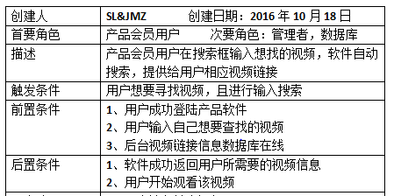
需求分析
用例故事——以搜索为例

Slide 6
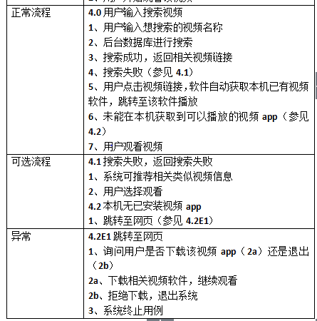
需求分析
用例故事——以搜索为例

Slide 7
用户
注册会员
填写信息
提供优先级
会员
浏览
点击链接
搜索本机app
没有
进入网页
有
搜索
返回结果
进入客户端
观看
无结果

Slide 8
管理用户信息
管理员
登录后台
管理视频链接
管理广告信息

Slide 9
THANKS

